Slide 1
SIGI
Dana’s
(Sistema de información para gestionar inventarios)
Stiven Melo
Luis Anderson Tique Cristian Africano
Gefrey Muñoz Torres

Slide 2

Planteamiento del
problema
Dana´S es una empresa dedicada a la fabricación, comercialización y distribución de lencería para el hogar principalmente en la línea de bebes con exclusivos diseños, su principal problema es en la compra de materiales para realizar los productos y esto afecta el tiempo de elaboración en cada uno de sus productos así disminuyendo sus ventas.
¿Como un aplicativo web haría mas eficiente la gestión e información de los inventario

Slide 3

Justificación
Este proyecto se realizara para dar una solución al problema que presenta la empresa en manejo de un beneficio que mejorara la trazabilidad y el manejo de la información la cual le ayudara a la empresa mantener un control más preciso de los materiales e inventario y también teniendo una interacción con el cliente.
Se ofrece un catalogo de productos a través de la web, también mejorando los tiempos de entrega de los productos.
A través de la satisfacción de los clientes mejorar la percepción que se tiene en el mercado de la empresa y se evitara perdida económicas y clientes.

Slide 4

Objetivo
general
Desarrollar un sistema de información que le permita a la empresa Danas’s realizar la gestión de sus inventarios.

Slide 5

Objetivos
específicos
Mantener organizado el inventario de los materiales.
Registrar la compra a proveedores.
Mantener en la aplicación el catalogo de productos actualizado.
Generar informes de los materiales que necesita la empresa para tener un control más preciso.

Slide 6

Alcance
El sistema es realizado para la empresa Danas’s, deberá contar con un catalogo de sus productos y también una organización de sus materiales e inventario.

Slide 7

Elementos de recolección
Entrevista
1. ¿Cuéntenos de que trata su empresa?
2. ¿Cuáles son las actividades que desarrolla la empresa?
3. ¿Cuál es el proceso que se hace al momento que el cliente les manifiesta una inconformidad del producto?
4. ¿Qué proceso se lleva acabo cuando el cliente efectúa la compra de un producto?
5. ¿Cuáles son las dificultades mas frecuentes que se manifiestan en la empresa?

Slide 8

6. ¿Cuáles son los pasos a seguir para solucionar dicha dificultad?
7. ¿de que manera gestiona la compra de sus materiales para elaborar los productos?
8. ¿Con cuantas áreas de trabajo cuenta para realizar el producto y personal de apoyo?
9. ¿Cuál es la dificultad mas frecuente en las áreas de producción?

Slide 9

10. ¿Qué sistema utiliza para registrar los gastos e ingresos que produce la empresa?
11. ¿Cuáles son sus proveedores?
12. ¿Qué le gustaría mejorar en su empresa?
13. ¿Cuántos clientes recibe al dia?
14. ¿Cómo maneja el inventario de sus productos?
15. ¿Cómo maneja el inventario de los materiales?
16. ¿Qué tipos de productos tiene?

Slide 10
17. ¿Qué datos de los clientes quiere almacenar?
18. ¿Cómo clasifica sus productos?
19. ¿Cuántos clientes fijos tiene?

Slide 11
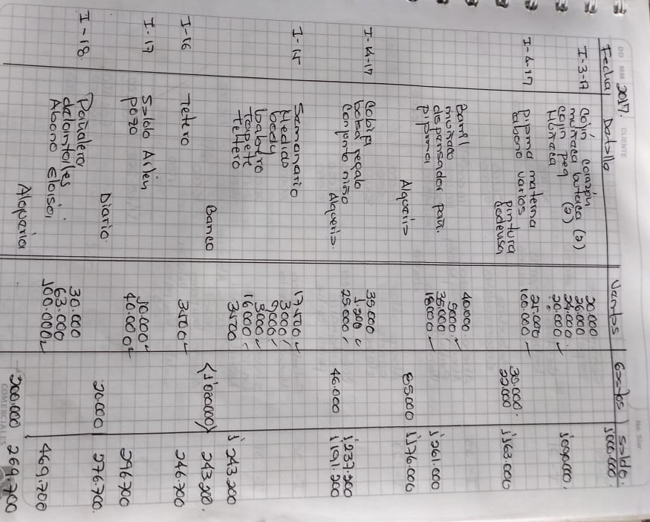
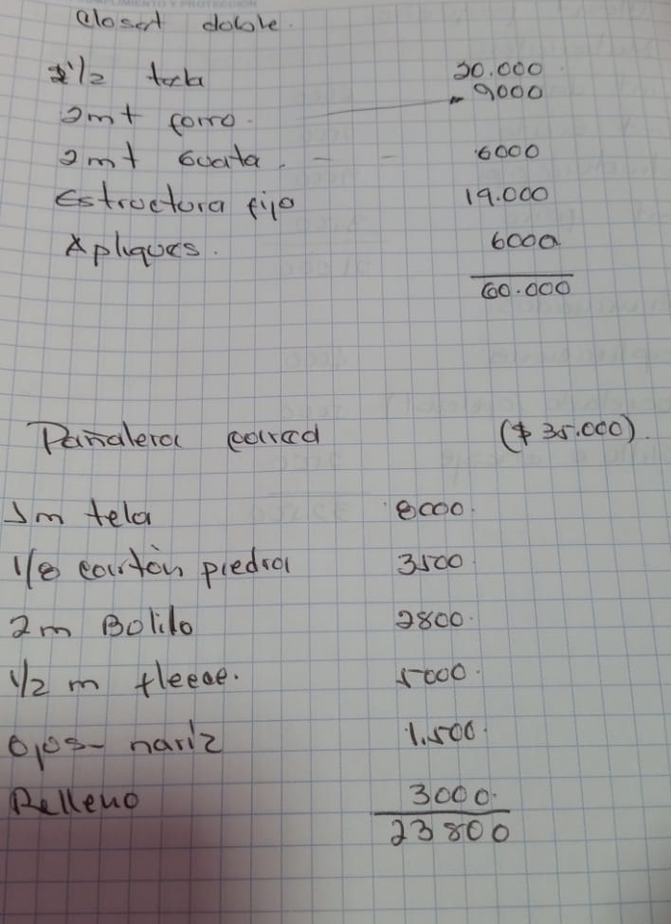
Contabilidad, registros de
materiales y ventas
Gastos e ingresos
Lista de materiales

Slide 12
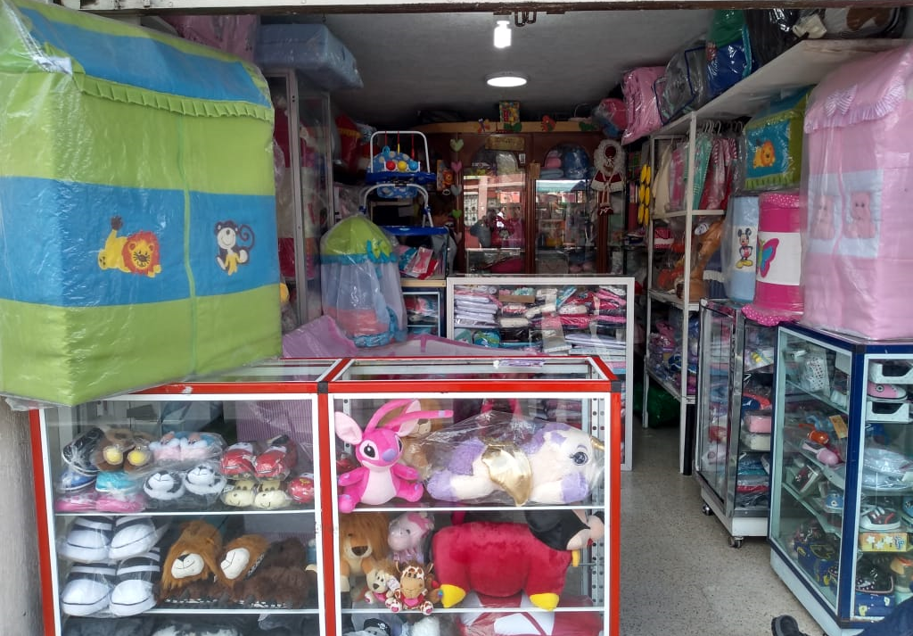
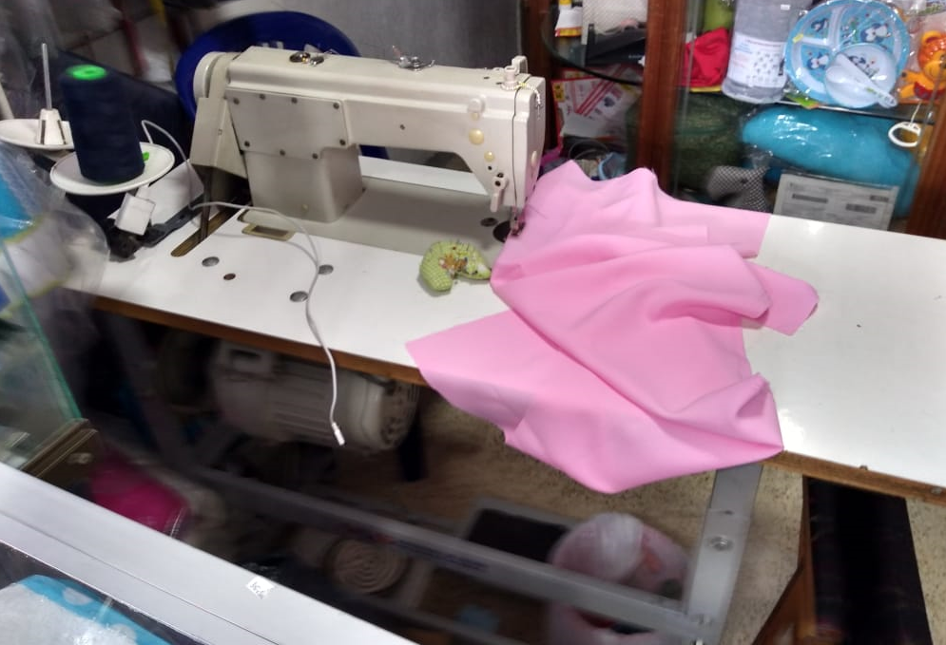
Imágenes de la
empresa
Empresa
Área de producción

Slide 13
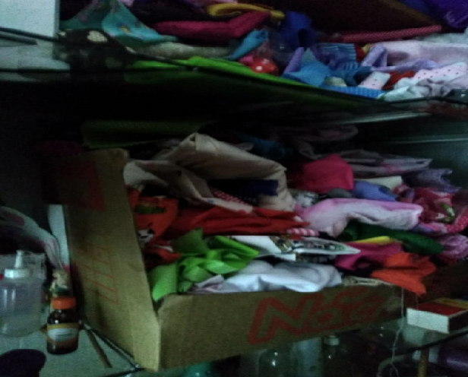

Materiales
Publicidad

Slide 14
Requisitos
funcionales
No. de requisitos funcionales | Descripción
RF1 | El sistema permitirá al usuario registrarse e ingresar
RF2 | El sistema permitirá registrar pedidos
RF3 | El sistema permitirá registrar lo gastos e ingresos de la empresa
RF4 | El sistema generara informes del inventario de los materiales y sus proveedores
RF5 | El sistema mostrara el catalogo de los productos de la empresa

Slide 15
Requisitos
no funcionales
No de requisitos no funcionales | Descripción
RNF1 | Toda funcionalidad del sistema y transacción de negocio debe responder al usuario en menos de 3 segundos
RNF2 | El sistema debe contar con un modulo de ayuda dentro del sistema de información para guiar al usuario.
RNF3 | El sistema debe tener disponibilidad para trabajar 24/7
RFN4 | El sistema tendrá una protección de datos de los usuarios
RNF5 | El sistema debe permitir visualizarse y funcionar correctamente en todos los navegadores.

Slide 16
IEE-830 Funcionales
Identificación del requerimiento: | RF1
Nombre del Requerimiento: | Verificación de usuarios
Características: | Los usuarios deberán ingresar para poder observar el sistema
Descripción del requerimiento: | El sistema podrá ser consultado por cualquier usuario que esté registrado. El registro debe contar con Nombre, Apellido, E-mail, Usuario y Password.
Requerimiento NO funcional: | RNF1 RNF4 RNF5
Prioridad del requerimiento: Alta

Slide 17
Identificación del requerimiento: | RF2
Nombre del Requerimiento: | Registro de pedidos
Características: | El sistema permitirá que el usuario pueda generar un pedido siempre y cuando este registrado
Descripción del requerimiento: | El sistema debe notificar los pedidos que se han solicitado.
Requerimiento NO funcional: | RNF1 RNF4 RNF5
Prioridad del requerimiento: Alta

Slide 18
Identificación del requerimiento: | RF3
Nombre del Requerimiento: | Consultar gastos e ingresos
Características: | El sistema permitirá que la empresa pueda ingresar los gastos e ingresos
Descripción del requerimiento: | El sistema permitirá que la empresa ingrese y revise cuanto a gastado en materiales y los ingresos que ha tenido la empresa.
Requerimiento NO funcional: | RNF4 RNF5
Prioridad del requerimiento: Alta

Slide 19
Identificación del requerimiento: | RF4
Nombre del Requerimiento: | Consulta de inventario
Características: | El sistema permitirá que la empresa pueda registrar los materiales
Descripción del requerimiento: | En este sistema se podrá registrar que tipo de materiales , ejemplo: madera, tela, algodón entre otras.
Requerimiento NO funcional: | RFN3 RNF4 RNF6
Prioridad del requerimiento: Alta

Slide 20
Identificación del requerimiento: | RF5
Nombre del Requerimiento: | Revisión del catálogo
Características: | En este catálogo se podrán dar a conocer los productos de la empresa
Descripción del requerimiento: | El sistema permitirá que el usuario pueda visualizar el catálogo y mirar los productos que tiene disponible la empresa
Requerimiento NO funcional: | RNF1 RNF4 RNF6
Prioridad del requerimiento: Alta

Slide 21
No Funcionales
Identificación del requerimiento: | RNF1
Nombre del Requerimiento: | El sistema debe responder en 3 segundos
Características: | El sistema debe responder en menos de tres segundos
Descripción del requerimiento: | Toda funcionalidad del sistema y transacción de negocio debe responder al usuario en menos de 3 segundos
Requerimiento funcional: | RF RF RF
Prioridad del requerimiento: Alta

Slide 22
Identificación del requerimiento: | RNF2
Nombre del Requerimiento: | Modulo de ayuda
Características: | Modulo de ayuda para el usuario
Descripción del requerimiento: | El sistema debe contar con un modulo de ayuda dentro del sistema de información para guiar al usuario
Requerimiento funcional: | RF RF RF
Prioridad del requerimiento: Alta

Slide 23
Identificación del requerimiento: | RNF3
Nombre del Requerimiento: | Disponibilidad 24/7
Características: | El sistema deberá funcionar 24/7
Descripción del requerimiento: | El sistema debe tener disponibilidad para trabajar 24/7
Requerimiento funcional: | RF RF RF
Prioridad del requerimiento: Alta

Slide 24
Identificación del requerimiento: | RNF4
Nombre del Requerimiento: | Protección de datos
Características: | Protegerá los datos del usuario
Descripción del requerimiento: | El sistema tendrá una protección de datos de los usuarios
Requerimiento funcional: | RF RF RF
Prioridad del requerimiento: Alta

Slide 25
Identificación del requerimiento: | RNF5
Nombre del Requerimiento: | Funcionamiento en otros navegadores
Características: | El sistema deberá funcionar en otros navegadores sin ningún problema
Descripción del requerimiento: | El sistema debe permitir visualizarse y funcionar correctamente en todos los navegadores.
Requerimiento funcional: | RF RF RF
Prioridad del requerimiento: Alta

Slide 26
Casos de uso
RF001 | El sistema permitirá al usuario registrarse e ingresar
CU001: Iniciar sesión
CU002: Registrar usuario
CU003: Cerrar sesión
CU004: Recuperar contraseña
CU005: Cambiar contraseña

Slide 27
RF002 | El sistema permitirá registrar pedidos
CU006: Generar informe del pedido existente
CU007: Registrar pedido
CU008: Verificar si hay pedidos pendientes
CU009: Consultar clientes
CU010: Asignar día de entrega del producto

Slide 28
RF003 | El sistema permitirá registrar los gastos e ingresos de la empresa
CU011: Generar informes de gastos e ingresos
CU012: Registrar los costos de fabricación de los productos CU013: Registrar artículos vendidos
CU014: Consultar artículos vendidos
CU015: Consultar pagos a proveedores

Slide 29
RF004 | El sistema generara informes del inventario de los materiales y sus proveedores
CU016: Generar informes de inventario
CU017: Ingresar cantidad de los materiales
CU018: Actualizar el inventario de los materiales
CU019: Registrar lista de proveedores
CU020: Consultar lista de proveedores
CU021: Actualizar la lista de los proveedores

Slide 30
RF005 | El sistema mostrara el catalogo de los productos de la empresa
CU022: Registrar catalogo
CU023: Consultar el catalogo
CU024: Actualizar el catalogo

